Slide 1
CUDA GPU 상에서 경량 블록 암호 구현에 대한 고찰
https://youtu.be/qIpTkAsp6H8

Slide 2
GPU 상에서 암호 구현
사물인터넷(IoT), 클라우드 컴퓨팅, 빅데이터 등의 확산, 애플리케이션에 대한 고속 암호화 의 필요성이 대두
최신 그래픽 프로세서는 높은 처리 능력을 제공 암호 처리에 그래픽 프로세서를 활용 연구 진행 중
GPU는 파일 또는 전체 디스크 암호화를 위한 암호화 보조 프로세서로 사용되어 CPU 암호화로 인한 성능 손실을 제거
CPU 사용량이 많은 SSL 서버에서 GPU를 보조 프로세서로 사용하면 암호화 부담에서 벗어 나 다른 작업에 CPU 성능을 사용 가능
GPU 최적화는 GPU가 이론적으로 얻은 암호 분석 결과 또는 축소된 버전을 합리적인 시간에 검증하는 데 사용
경량 블록암호 PRESNET, GIFT, PIPO를 CUDA GPU 상의 최적 구현 하였음
비트슬라이싱 기법을 적용한 최적화, GPU 요소를 최대한 사용하여 높은 처리량 달성
공통된 특징을 기반으로 CUDA GPU 상에서 경량 블록 암호 구현에 대하여 고찰함

Slide 3
적용 기법들
비트슬라이싱
공유 메모리
커널 내부 루프
블록 당 스레드(스레드 수), 그리드 당 블록(블록 수) 조절

Slide 4
Bitslicing
Eli Biham이 A Fast New DES Implementation in Software 라는 논문에서 처음 사용
비트슬라이싱은 여러 블록의 비트들을 각 순서대로 모아 비트 단위로 연산하는 기법
여러 블록을 병렬로 처리 가능
하드웨어에서 논리 회로를 구현하는 것처럼 함수을 단일 비트 논리 연산( AND , XOR , OR , NOT 등)로 표현
여러 블록을 비트 슬라이싱 표현으로 바꾸기 위한 packing 과정, 다시 원래 형태의 블록으로 되돌리기 위한 unpacking 과정 추가되며 이러한 오버헤드도 고려 필요
Block 1
Block 2
Block 3
Block N-1
Block N
Register 1
1
1
0
0
1
0
0
1
0
1
1
0
0
0
0
1
1
0
1
0
1
0
1
0
Block
Register 2
Register 1
1 | 1 | 0 | 0 | 1 | 0 | 0 | 1
Register 3
Block
···
Register 2
0 | 1 | 1 | 0 | 0 | 0 | 0 | 1
Register 4
Block
Register 5
Register 3
1 | 0 | 1 | 0 | 1 | 0 | 1 | 0
Register 6
···
Register 7
Register 8

Slide 5
Bitslicing implementation on Software
Bitslicing기법으로 하드웨어 지향 블록암호 PRESENT, GIFT을 소프트웨어에서 효율적으로 구현
PRESENT는 4비트 S-box와 64비트 순열로 구성되어 있어 효율적인 소프트웨어에서 구현은 비효율적
Reis et al.*가 조회 테이블 대신 새로운 순열, 최적화된 부울 공식, S-box의 비트 슬라이싱 구현을 사용하여 기존 Cortex-M3에서 최상의 어셈블리 구현을 이전 작업보다 8배 향상
Adomnicai et al.**가 GIFT을 Fix-slicing이라는 새로운 기술로 몇 번의 회전만 사용하여 매우 효율적인 소프트웨어 구현 당시 최고의 기존 Cortex-M3에서 AES 일정 시간 구현보다 빠른 성능을 보임
Hajihassani et al.은 비트 슬라이스 기술을 사용하여 V100에서 1,478Gbps를 달성하는 가장 빠른 AES-128 구현을 제시
컴파일하는 동안 라운드 키를 하드 코딩 조건 필요
조회 테이블 대신 새로운 순열, 최적화된 부울 공식 사용

Slide 6
Bitslicing
여러 블록을 병렬로 처리하므로 대량의 데이터처리에 적합
GPU에서의 암호화 목적과 동일
더 높은 처리량 달성 하였음
Packing, Unpacking 과정 추가
추가적인 오버헤드 발생하므로 Packing, Unpacking이 단순할 수록 효율
키 탐색 공격에는 작은 키 사이즈의 암호가 효율적
대량 데이터 암호화에서는 작은 블록 사이즈의 암호가 효율적
레지스터 사용 증가
CUDA에서는 일반적으로 스레드 수, 블록 수가 많을수록 좋은 성능 보임
스레드 수, 블록 수가 많을수록 사용되는 레지스터는 많지만 레지스터양은 제한됨
GPU 구현에 Bitslicing기법을 적용은 경량암호의 대량 처리와 키 탐색에 적합
단순한 키 스케줄, 작은 키 사이즈, 작은 블록 사이즈

Slide 7
실험
구현 성능 테이블 vs Bitslicing
Packing, Unpacking 과정의 오버헤드

Slide 8
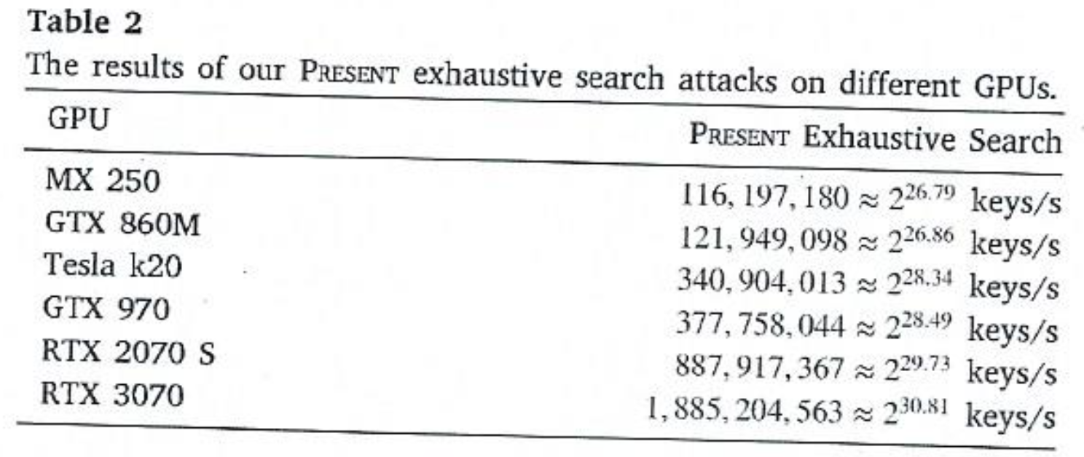
PRESENT : Table base vs Bitslicing
키 탐색
Cihangir Tezcan, Key lengths revisited: GPU-based brute force cryptanalysis of DES, 3DES, and PRESENT, Journal of Systems Architecture, Volume 124, 2022
커널 내부에서 key 값 1씩 증가
Table base
RTX 3070 1.8852 Gigakeys/s
Bitslicing
Packing 상태에서 1씩 증가 구현, 암호문 Unpacking 수행후 비교
RTX 3060 7.8917 Gigakeys/s
4.18배 차이
Bitslicing 구현이 높은 처리량 달성

Slide 9
Packing, Unpacking
64bit, 128bit 평문 Packing, Unpacking 오버헤드 확인
GIFT-64, GIFT-128 구현으로 확인
Bitslicing 구현에서 대량 데이터 암호화에서는 작은 블록 사이즈의 암호가 효율적
Packing, Unpacking | X | O | 오버헤드 비율
GIFT-64 | 736.7403 Mh/s | 641.2404 Mh/s | 13%
GIFT-128 | 314.9770 Mh/s | 193.1445 Mh/s | 39%

Slide 10
키 탐색 vs 대량 데이터 처리
키 전수 조사의 경우 GPU로 데이터 전송을 최소화 할 수 있음
10배 이상 차이
데이터 전송 | O | X
속도 | 604.8 Mkeys/s | 7891.7 Mkeys/s

Slide 11
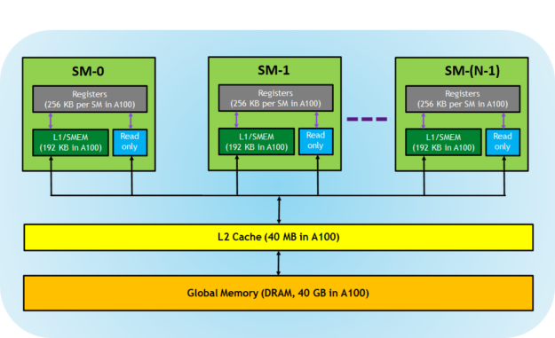

공유 메모리
Shared memory 공유 메모리는 GPU에서 가장 빠른 메모리
뱅크라는 32개의 동일한 사이즈 모듈로 나뉘며 각각 뱅크는 동시에 액세스 가능
워프는 32개의 스레드 묶음, 워프의 각 스레드가 같은 뱅크에 액세스하면 뱅크 충돌이 발생
AES 의 T 테이블을 공유 메모리에 보관하면 속도가 최소 10.23배 빨라짐*
GPU 커널에서 각 스레드는 전역 메모리에서 복사 후 공유 메모리에 저장
뱅크 충돌이 발생하지 않도록 T[0], T[31], T[63], T[95], T[127], T[159], T[191], T[223]를 뱅크 0 T[1], T[32], T[64], T[96], T[128], T[160], T[192], T[224]를 뱅크 1
$$⋮$$

Slide 12
실험
여러 논문에서 테이블 구현 시 공유 메모리 사용, 뱅크 충돌 방지 적용
Bitslicing 구현 공유 메모리 사용?
공유 메모리 동적 할당 적용, PRESENT 80 비트슬라이싱 구현에서 비교
공유 메모리 사용 시 다소 성능향상
공유 메모리 사용 | X | O | 성능향상
속도 | 604.8 Mkeys/s | 617.2 mh/s | 3%

Slide 13
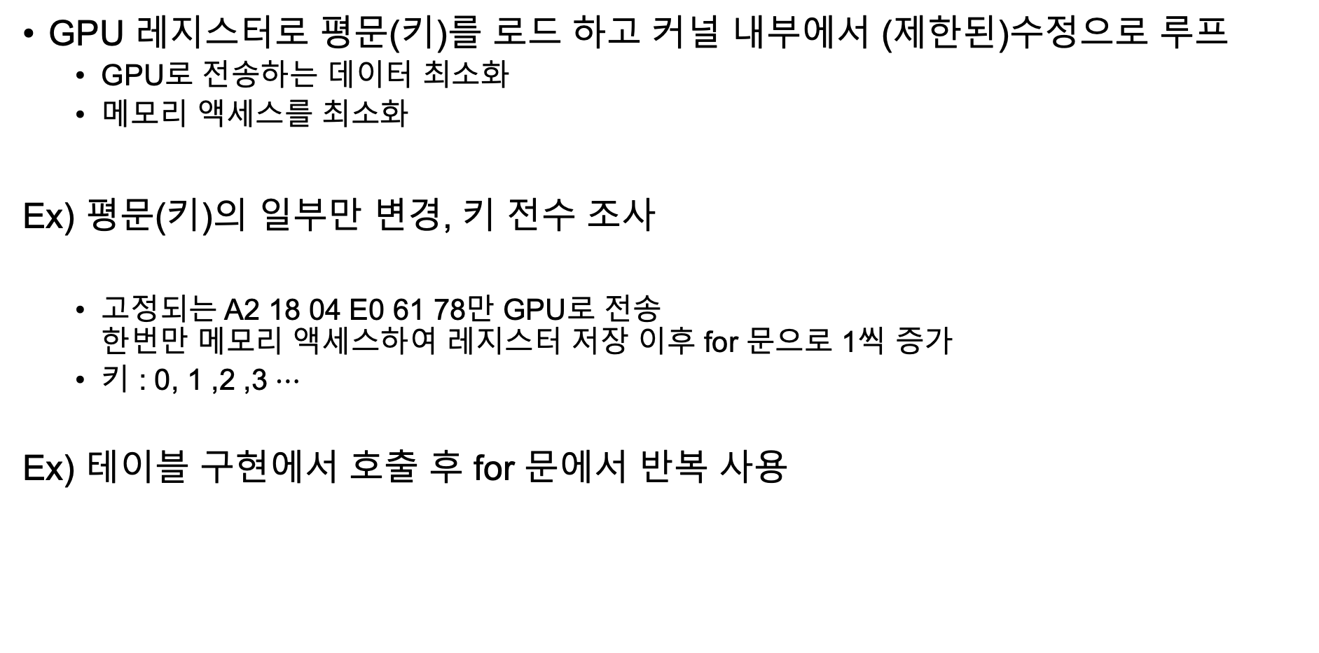
커널 내부 루프
GPU 레지스터로 평문(키)를 로드 하고 커널 내부에서 (제한된)수정으로 루프
GPU로 전송하는 데이터 최소화
메모리 액세스를 최소화
Ex) 평문(키)의 일부만 변경, 키 전수 조사
고정되는 A2 18 04 E0 61 78만 GPU로 전송 한번만 메모리 액세스하여 레지스터 저장 이후 for 문으로 1씩 증가
키 : 0, 1 ,2 ,3 $⋯$
Ex) 테이블 구현에서 호출 후 for 문에서 반복 사용
A2 | 18 | 04 | E0 | ? | ? | ? | ?

Slide 14
실험
Bitslicing 내부 루프 사용
PRESENT key 탐색
Ex) 그리드당 블록 *4, 내부 for 문 *4
차이 X

Slide 15
블록 당 스레드, 그리드 당 블록 조절
많으면 많을 수록 좋았음
제한 있음
어떤 요인인지 확인 필요

